Slide 1
REGELE DAVID
partea 2

Slide 2
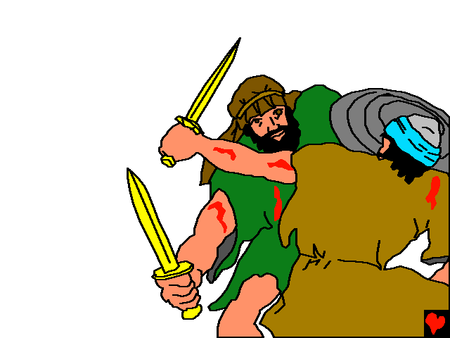
David era regele lui Iuda, în Israelul de Sud. Însă în restul Israelului, cel de Nord, încă domnea unul din cei patru fii ai regelui
Saul, pe nume
Ish-bosheth. Însă
a izbucnit un
război civil
care a durat
timp de șapte ani.
Însă David
devenea tot mai puternic.

Slide 3
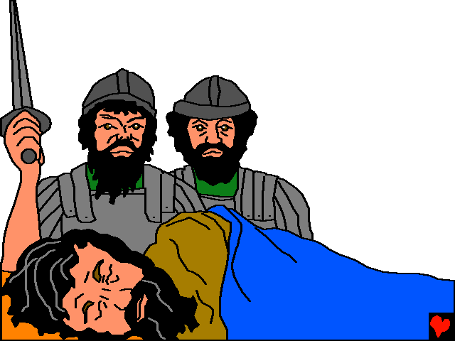
Într-un final regele Ish-bosheth a fost ucis de către doi dintre proprii lui soldați.

Slide 4
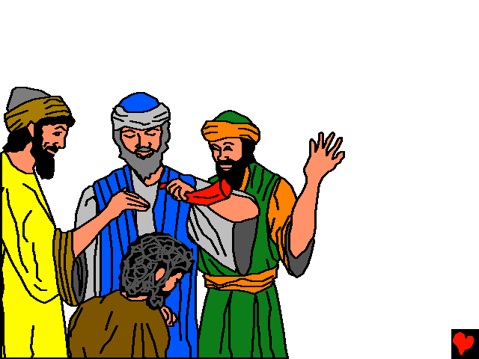
În acel moment, toate triburile lui Israel au venit la David și l-au uns pe el rege și asupra lui Israel. Într-un final, David a devenit rege asupra celor 12 triburi ale lui Israel, reușind să unească
poporul evreu.

Slide 5
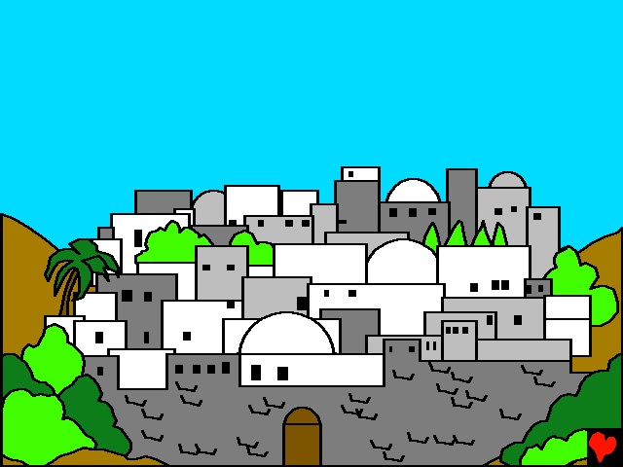
Imediat după, nou rege David a cucerit cetatea Ierusalim, devenind astfel cunoscută și ca cetatea lui David. A reconstruit-o asemenea unei fortărețe. Din Ierusalim, armatele lui David mergeau pentru a-i cuceri pe Filisteni și pe toți ceilalți dușmani ai Israelului.

Slide 6
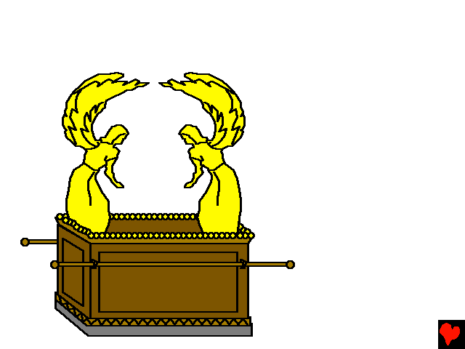
Apoi, regele David a adus Arca Alianței la Ierusalim. Arca Alianței conținea cele 10 porunci și alte legi date lui Moise de Dumnezeu. Arca reamintea Israeliților de sfințenia lui Dumnezeu și de nevoia de a-l asculta.

Slide 7
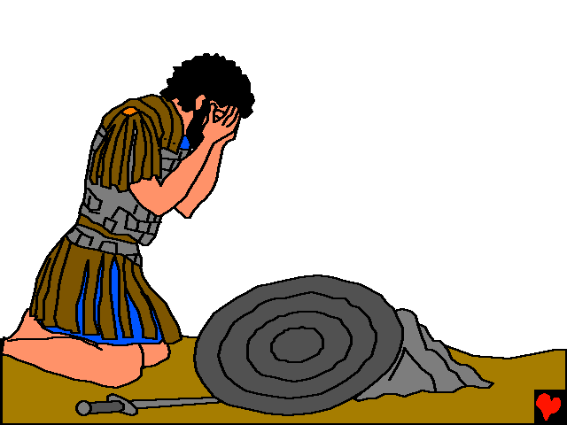
David a fost nevoit să ducă multe bătălii în primi ani ai domniei sale. Era un soldat înțelept și un om umil care cerea mereu îndrumarea lui Dumnezeu în rugăciune.

Slide 8
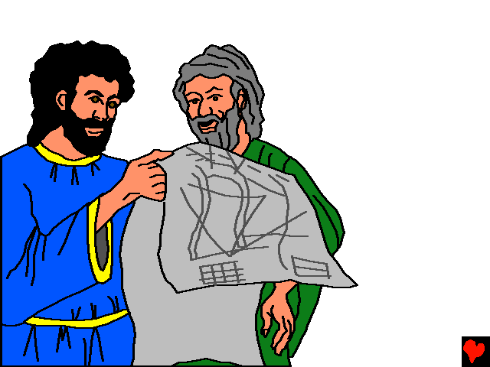
Însă ceea ce îl tulbura pe David era faptul că el locuia într-o casă frumoasă în timp ce Arca lui Dumnezeu rămânea în continuare într-un cort. Așa că a decis să construiască un templu. Nathan, profetul Domnului, i-a spus că se apuce de treabă.

Slide 9
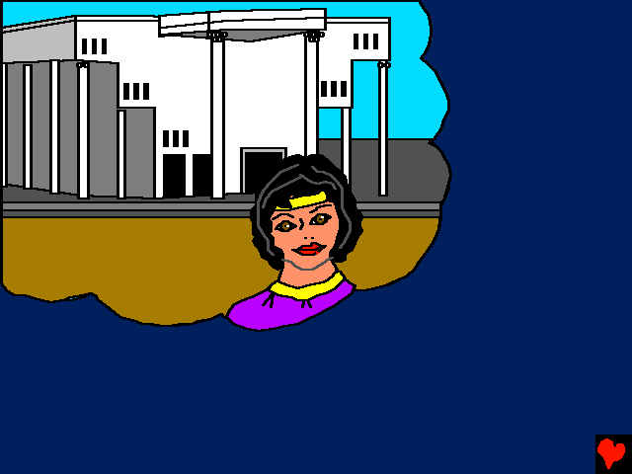
Însă în acea noapte, Dumnezeu i-a trimis un mesaj lui David, Slujitorul meu David, Domnul îţi face cunoscut că Domnul îţi va face
o casă! Când se vor împlini zilele tale şi te vei odihni cu părinţii tăi, voi ridica un descendent al tău după tine, care a ieşit din tine, şi-i voi întări domnia. ¹³ El va zidi o casă numelui meu şi voi întări scaunul lui de domnie pentru vecie (2Sam 7, 11-13).

Slide 10
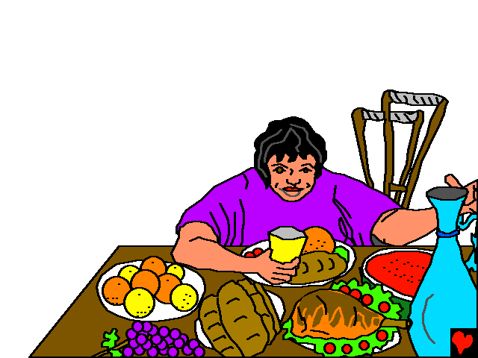
David dorea să ajute orice slujitor din familia lui Saul. Însă l-a găsit doar pe fiul lui Ionatan, pe Mephibosheth care era șchiop. David a spus, Va mânca la masa mea asemenea unuia dintre fii regelui. David era bun cu Mephibosheth fiindcă Ionatan fusese cel
mai bun
prieten
al său.

Slide 11
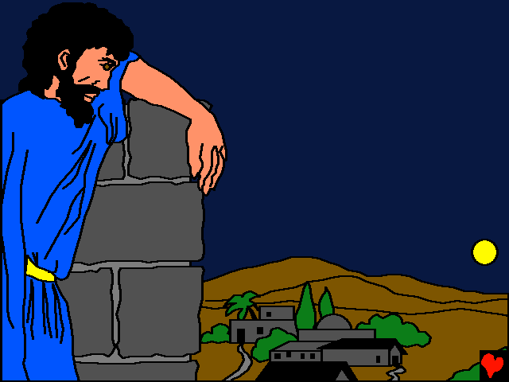
Atâta timp cât David se încredea în Dumnezeu și îl asculta, Dumnezeu îl ajuta pe David să prospere. Însă, într-o zi, o umbră cumplită a căzut asupra vieții lui David. El își trimisese armatele să lupte, în timp ce el a rămas în Ierusalim.

Slide 12
Într-o noaptea, nu reușea să doarmă. Așa că s-a dus pe balcon și privea asupra orașului.

Slide 13
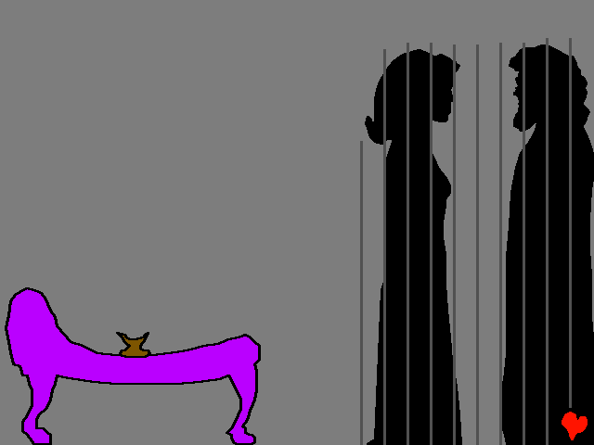
David a văzut o femeie frumoasă ce făcea baie. Numele ei era Bathsheba. David a păcătuit cu Bathsheba cu toate că soțul ei, Uriah era unul din cei mai curajoși soldați ai săi. Când Bathsheba i-a spus lui David mai târziu că va avea un copil, David a știut că păcatul său tocmai crease și
mai multe probleme.

Slide 14
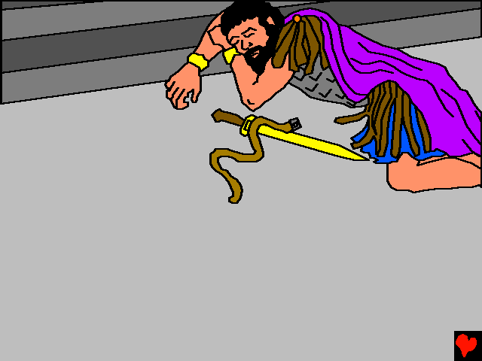
În loc să își mărturisească păcatul lui Dumnezeu, David a încercat să îl acopere. Însă asta nu funcționează niciodată! L-a chemat pe Uriah acasă, de pe câmpul de luptă, sperând că copilul ce urma să apară nu era al lui. Însă Uriah nu dorea să meargă acasă în timp ce confrați săi erau la război. Așa că a dormit la poarta casei regelui.

Slide 15
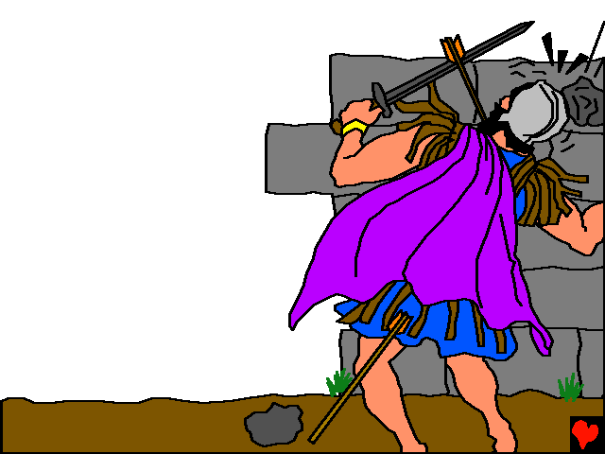
Așa că David a făcut un lucru și mai rău. L-a trimis pe Uriah înapoi pe câmpul de luptă cu o scrisoare. Scrisoarea îi spunea generalului să se asigure că Uriah va muri în luptă. Când Uriah a fost ucis, David a luat-o pe Bathsheba să îi fie de soție.

Slide 16
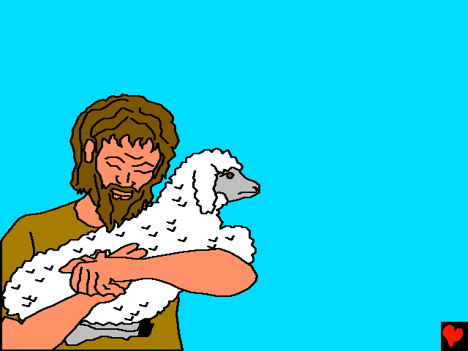
Dumnezeu l-a trimis apoi, pe slujitorul său Nathan, să îi arate lui David păcatul său. Nathan i-a spus lui David o poveste despre un om bogat și unul foarte sărac. Bogatul avea sute de oi. Însă săracul om avea numai un mic mielușel, la care ținea ca la o fiică.

Slide 17
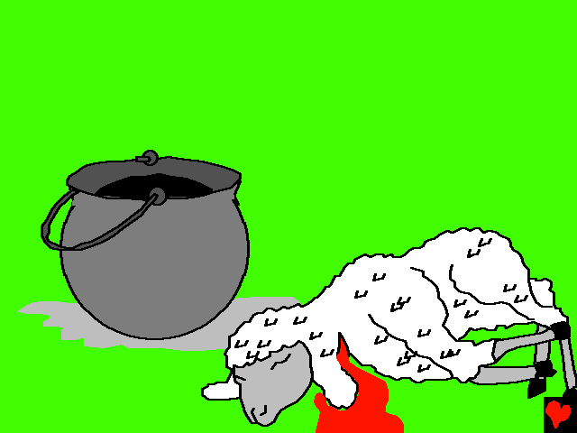
Când un călător a sosit la bogat, bogatul nu a ucis una din oile sale pentru a-i da de mâncare ci a luat singura lui mielușică și a ucis-o.

Slide 18
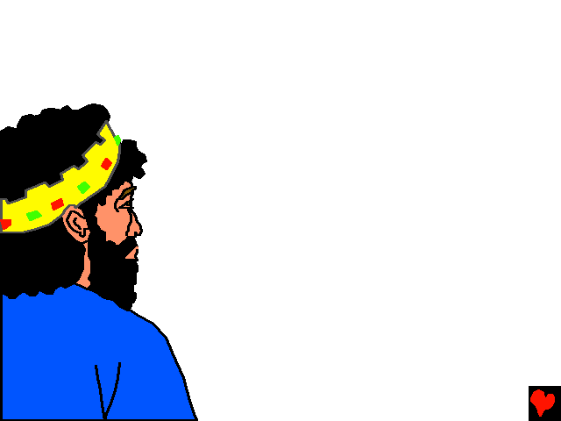
David s-a enervat pe egoismul acelui bogat și a strigat, Omul care a făcut aceasta va muri cu siguranță.

Slide 19
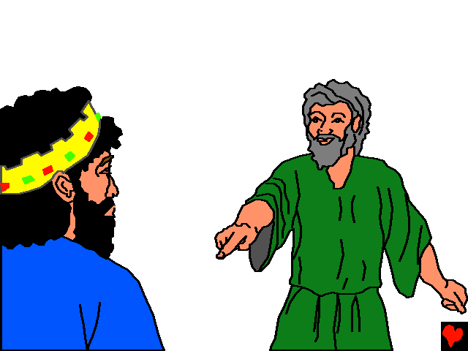
Tu ești acel om, i-a spus Nathan cu curaj lui David. Însă ceea ce făcuse David era cu mult mai rău decât povestea acelui om bogat.

Slide 20
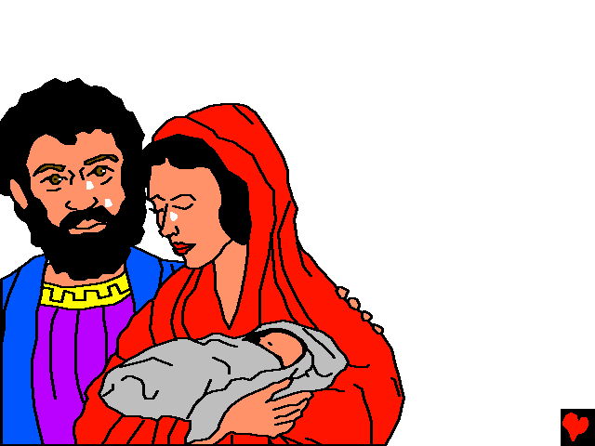
Dumnezeu i-a arătat lui David cât de viclean fusese. Iar David și-a cerut iertare pentru păcatul său. I-a spus lui Dumnezeu, Împotriva ta am păcătuit și am făcut acest rău. Iar Dumnezeu i-a iertat păcatul lui David. Însă copilul lui Bathsheba era extrem de bolnav și a murit imediat după naștere.

Slide 21
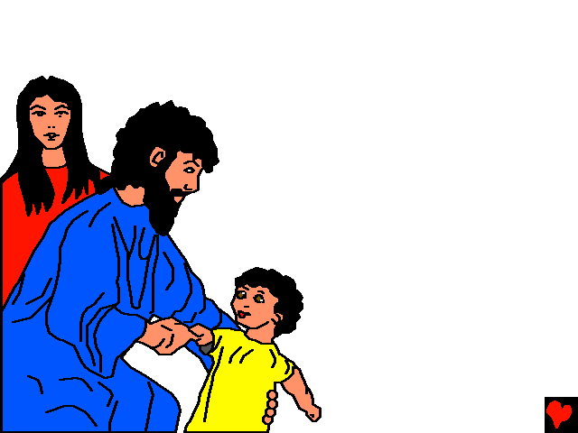
Dumnezeu i-a iertat lui David cumplitul său păcat. Apoi Bathsheba a avut un alt copil, căruia i-a dat numele de Solomon, care a devenit următorul mare rege după David. Însă regele David a avut mulți alți copii, din care unii i-au provocat mari dureri.

Slide 22
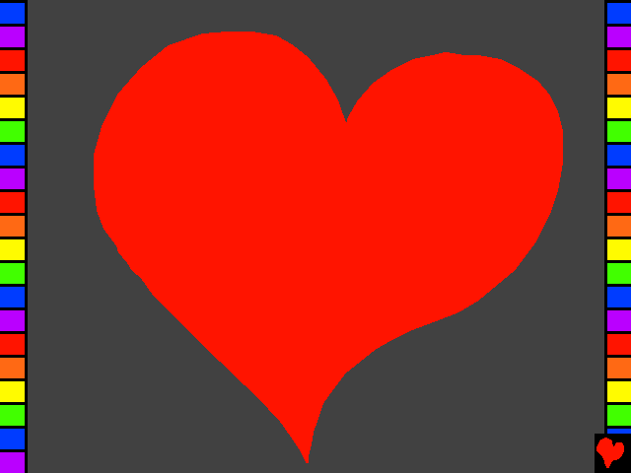
Sfârșit

